Slide 1
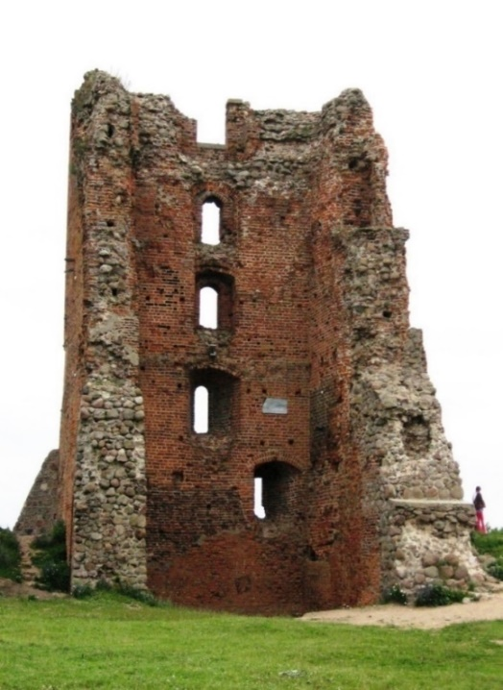
Предикторы тяжелого течения COVID–19 у детей
кафедра детской
анестезиологии и реаниматологии
БелМАПО
доцент
Кулагин
Алексей Евгениевич

Slide 2
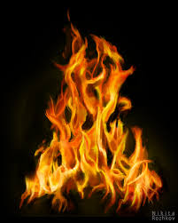
COVID–19
COronaVIrus Disease – коронавирусная болезнь, возникшая в 2019 г
Возбудитель – РНК-вирус, которому присвоено длинное имя SARS-CoV-2 (Severe Acute Respiratory
Syndrome CoronaVirus 2)

Slide 3
COVID–19
Инкубационный период от 1 до 14 дней (в среднем 4–6 дней)
Заболеваемость детей до 10 лет – от 0,4 до 2,5% всех пациентов; дети 10–19 лет – от 1,3 до 5% всех пациентов
Дети с критическим состоянием в среднем составили 5,9%.
Россия. Дети – 5–7% составляют тяжелые формы.

Slide 4
Клинические формы
Бессимптомная – положительный тест на РНК SARS CoV–2 и отсутствие клинической симптоматики
Легкая – симптомы интоксикации (t° < 38,5°С, слабость, миалгия) и поражения ВДП (кашель, боль в горле, заложенность носа)
при осмотре: изменения в ротоглотке, аускультативных изменений в легких нет
лихорадки может не быть или могут наблюдаться только гастроинтестинальные симптомы (тошнота, рвота, боль в животе и диарея) или только кожные высыпания

Slide 5
Клинические формы
Среднетяжелая – лихорадка > 38,5°С, кашель (главным образом сухой, непро-дуктивный) и пневмония
аускультативно могут выслушиваться хрипы (сухие или влажные), но нет явных признаков ДН (одышки) и гипоксемии: SpO₂ ≥ 93%
иногда может не быть явных клинических симптомов поражения нижних ДП, но на КТ грудной клетки – незначительные измене-ния в легких, типичные для вирусного поражения легких легкой или средне-тяжелой степени

Slide 6
Клинические формы
Тяжелая – симптомы ОРИ в начале забо-левания (лихорадка, кашель), которые могут сопровождаться симптомами со стороны ЖКТ (диарея)
заболевание обычно прогрессирует в течение недели, появляются признаки ДН (одышка с центральным цианозом), SpO₂ ≤ 92%
признаки пневмонии на рентгенограмме и КТ органов грудной клетки, типичные для вирусного поражения легких тяжелой или критической степени

Slide 7
Клинические формы
Критическая – лихорадка > 24 ч, мульти-системное (> 2) вовлечение различных органов (поражение сердца, почек, ЦНС, респираторные симптомы, возможно ОРДС, гастроинтестинальные симптомы, гематологические нарушения, кожные высыпания, миалгии, артралгии)
нейтрофильный лейкоцитоз с лимфо-пенией, повышение СРБ, ПКТ, СОЭ, ЛДГ, трансаминаз, триглицеридов, интерлей-кина-6, ферритина и D-димеров и др.
возможно развитие шока

Slide 8
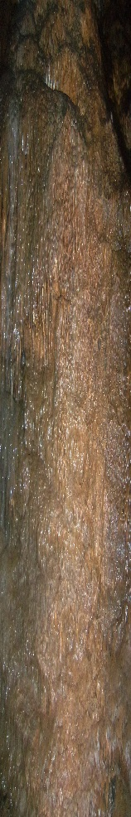
Подозрительный случай
Клиническая картина ОРИ (t > 37,5°C) при наличии 1-го и более признаков:
кашель, сухой или со скудной мокротой, одышка, ощущение заложенности в грудной клетке, SpO₂ ≤ 95%;
боль в горле, заложенность носа, нару-шение или потеря обоняния (гипосмия или аносмия), потеря вкуса (дисгевзия);
слабость, мышечные боли, головная боль, рвота, диарея, кожная сыпь — при отсутствии других известных причин, которые объясняют клиническую картину

Slide 9
Вероятный случай
1. Клиника ОРИ (t > 37,5 °C) и 1 или более признаков:
кашель, сухой или со скудной мокротой, одышка, ощущение заложенности в грудной клетке, SpO₂ ≤ 95%, боль в горле, заложенность носа, нарушение / потеря обоняния, потеря вкуса, слабость, мышечные боли, головная боль, рвота, диарея, кожная сыпь — при наличии хотя бы одного из эпидемиологических признаков:

Slide 10
Вероятный случай
возвращение из зарубежной поездки за 14 дней до появления симптомов;
наличие тесных контактов за послед-ние 14 дней с лицами, находящимися под наблюдением по инфекции SARSCoV-2, которые в последующем заболели;
наличие тесных контактов за послед-ние 14 дней с лицами, у которых лабораторно подтвержден диагноз COVID-19.

Slide 11
Вероятный случай
2. Наличие клинической картины (п. 1), в сочетании с характерными изменениями в легких по данным КТ вне зависимости от результатов однократного лабора-торного исследования на РНК SARS-CoV-2 и эпидемиологического анамнеза
3. Наличие клинической картины (п. 1) в сочетании с характерными изменениями в легких по данным лучевых исследова-ний при невозможности проведения лабораторного исследования на наличие РНК SARS-CoV-2

Slide 12
Подтвержденный случай
Положительный результат лабораторного исследования на наличие РНК SARS-CoV-2 методом полимеразной цепной реакции вне зависимости от клинических проявлений

Slide 13

Показания для госпитализации
t° ≥ 38,5°С в день обращения или t° > 38,0°С в течение ≥ 5 дней
ДН – наличие любого признака из нижеперечисленных:
тахипноэ: ЧД у детей до 1 года – > 50, от 1 до 5 лет – > 40, старше 5 лет – > 30 в мин;
одышка в покое или при беспокойстве;
участие вспомогательной мускулатуры в акте дыхания;
втяжения податливых мест грудной клетки при дыхании;

Slide 14
Показания для госпитализации
раздувание крыльев носа при дыхании;
кряхтящее или стонущее дыхание;
эпизоды апноэ;
кивательные движения головы, синхрон-ные с вдохом;
дистанционные хрипы;
невозможность сосать/пить вследствие дыхательных нарушений;
акроцианоз или центральный цианоз;
SpO₂ < 95%.

Slide 15
Показания для госпитализации
Тахикардия у детей в возрасте до 1 года – > 140, от 1 до 5 лет – > 130, старше 5 лет – > 120 в мин.
Наличие геморрагической сыпи.
Наличие любого из экстренных и/или неотложных признаков.
Наличие тяжелого фонового заболевания вне зависимости от уровня лихорадки и ДН:
иммунодефицитное состояние и/или терапия иммуносупрессивными ЛС;

Slide 16
Показания для госпитализации
онкологические и онкогематологические заболевания;
болезни с нарушениями системы свертывания крови;
врожденные/приобретенные пороки и заболевания сердца, в том числе нарушения ритма, кардиомиопатия;
врожденные и приобретенные хронические заболевания легких;
болезни эндокринной системы (сахарный диабет, ожирение);
хронические тяжелые болезни печени, почек, желудочно-кишечного тракта.

Slide 17
Показания для госпитализации
Невозможность изоляции при проживании с лицами из групп риска или инфицированными.
Отсутствие условий для лечения на дому или гарантий выполнения рекомендаций (общежитие, учреж-дения социального обеспечения, социально неблагополучная семья, неблагоприятные социально-бытовые условия).

Slide 18
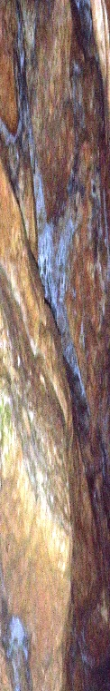
Группа риска развития тяжелого течения COVID–19
дети с врожденными пороками сердца (ВПС) / гипертензией
дети с бронхолёгочной дисплазией (БЛД),
пороки респираторного тракта, с анемией/анормальным уровнем Hb
дети с тяжелой недостаточностью питания

Slide 19
Группа риска развития тяжелого течения COVID–19
дети с иммунодефицитным состоянием (ИДС) или длительно находящиеся на иммуносупрес-сивной терапии
сахарный диабет / ожирение
дети контактировавшие с пациентами с инфекцией COVID–19
дети имеющие один из следующих симптомов риска:

Slide 20
Клинические симптомы риска
одышка: ЧД ≥ 60 у детей до 2 мес.,
> 50 в мин у детей 2–12 мес.,
> 40 в мин у детей 1–5 лет,
> 30 в мин у детей старше 5 лет (независимо от эпизода плача или лихорадки)
SaO₂ ≤ 92%

Slide 21
Клинические симптомы риска
лихорадка > 3–5 дней
yнарушение сознания: слабая реакция на окружающих, летаргия и т.д.
повышение уровня ферментов плазмы крови: печеночных, миокардиальных, ЛДГ и др.
необъяснимый метаболический ацидоз

Slide 22
Клинические симптомы риска
изменения рентгенограммы легких в виде двусторонних или мульти-долевых инфильтративных изменений, плеврального выпота или быстрое нарастание изменений
поражения других органов и систем
коинфекция другим вирусом и/или бактерией

Slide 23
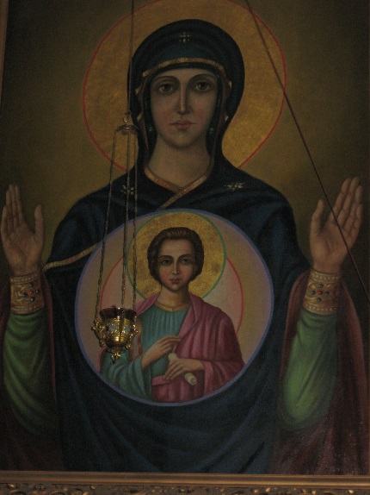
COVID–19 – что помнить
Развитие патологического процесса в легких начинается раньше проявления какой либо клинической симптоматики

Slide 24
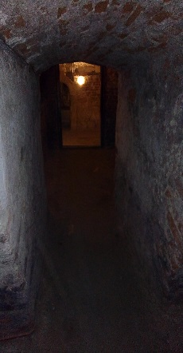
Когда бить тревогу и звать реаниматолога
Наличие среднетяжелой, тяжелой или критической формы течения COVID–19
Наличие неотложных клинических признаков
Наличие клинических признаков гипоксии
Наличие признаков неадекватной периферической перфузии

Slide 25
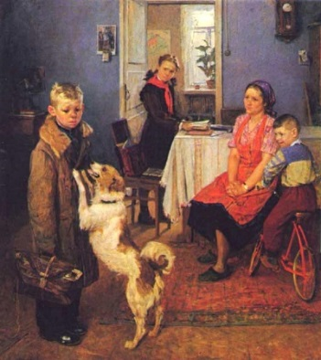
Неотложные клинические признаки
отсутствие адекватного дыхания (асфиксия);
нарушения проходимости ВДП или обструктивные нарушения дыхания;
тяжелая ДН;
цианоз носогубного треугольни-ка, губ, синюшная окраска языка и слизистых ротовой полости;

Slide 26

Неотложные клинические признаки
признаки неадекватной периферической перфузии;
кома или значительные нарушения уровня сознания;
судороги;
признаки выраженной дегидратации.

Slide 27
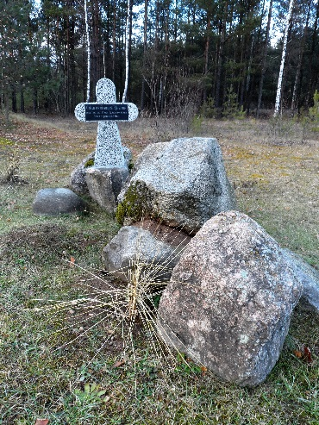
Признаки неадекватной периферической перфузии
холодные, «мраморные» или серые конечности;
низкое АД, плохое наполнение периферического пульса, симптом «бледного пятна» ≥ 3 сек;
нарушения сознания (< 15 по ШКГ);

Slide 28
Признаки неадекватной периферической перфузии
бледность, холодный пот;
олигоурия – диурез < 1 мл/кг/час;
отсутствие перистальтики кишечника,
высокий градиент центральной / периферической t°;
нарастание уровня лактата.

Slide 29
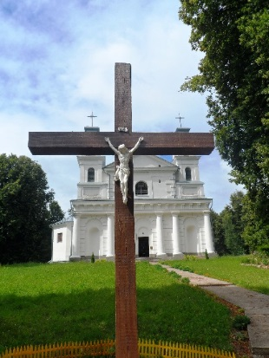
Клинические симптомы гипоксии
беспокойство, спутанность сознания
головная боль
потливость
тахикардия, сменяющаяся брадикардией
артериальная гипертензия, сменяющаяся гипотензией
SaO₂ ≤ 93% (исключая новорожденных)

Slide 30

Основные методы коррекции гипоксии
свободная проходимость верхних дыхательных путей
оксигенотерапия
искусственная вентиляция легких

Slide 31
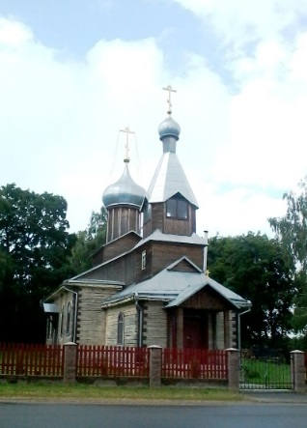
Показания для перевода в ОИТР
нарушения ментального статуса (возбуждение/сонливость)
наличие судорожной готовности или судорог
выраженная отрицательная динамика на фоне проводимой терапии
цианоз, мраморность или серая окраска кожных покровов
нестабильная гемодинамика – АД сист. < – 15–20% возрастного

Slide 32

Стабильная гемодинамика
АД в пределах ± 10–15% (до 20%) нормы;
ЧСС в пределах ± 10–15% (до 20%) нормы;
диурез ≥ 1 мл/кг/час;
тёплые конечности;
рН арт. крови 7,35–7,45;
лактат плазмы ≤ 2,2 ммоль/л;
SpО₂ 96–100%;
ясное сознание (15 баллов по ШКГ).

Slide 33

COVID–19 – что мониторировать
SaO₂ – поддерживать ≥ 93% до 100%
ЧД, FiO₂, экскурсия грудной клетки
PS (наполнение/напряжение), ЧСС, АД, с-м «бледного пятна»
температуру тела, желательно разница центральной и периферической

Slide 34

COVID–19 – что мониторировать
диурез (мл/кг/час) с удельным весом мочи
PS (наполнение/напряжение), ЧСС, АД, с-м «бледного пятна»
лабораторный контроль: КОС, коагулограмма, б/химический крови, общий анализ крови и мочи
уровень сознания

Slide 35
Маски для оксигенотерапии
Выделяют 2 типа масок:
Маски низкого потока:
назальные канюли
лицевая маска ( маска Хадсона )
маски с мешком-резервуаром
Маски высокого потока – маски Вентури

Slide 36
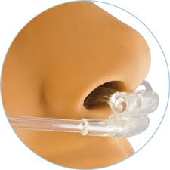
Назальные канюли
часто используют в неотложной терапии
концентрация О₂ варьирует
при высокой скорости потока поступает относительно меньше О₂, а при низкой скорости инспираторного потока – вдыхается относительно больше количество кислорода

Slide 37
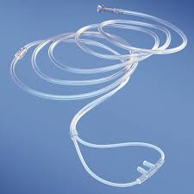
Назальные канюли
теоретически поток О₂ 1 л в мин обеспечивает концентрацию О₂ в дыхательной смеси 24%,
2 л/мин – 28%, 3 л/мин – 32%,
4 л/мин – 36%, 5 л/мин – 40%
у детей начинают подачу О₂ со скоростью 1–2 л/мин
у подростков и взрослых 3–4 л/мин (взрослые плохо переносят поток свыше 4 л/мин)
оптимально обеспечить SaO₂ ≥ 92%

Slide 38

Спасибо за внимание

